Slide 1










ỦY BAN NHÂN DÂN QUẬN LONG BIÊN
TRƯỜNG MẦM NON HOA THỦY TIÊN
LĨNH VỰC PHÁT TRIỂN TÌNH CẢM
Đề tài:
Nhận biết một số trạng thái cảm xúc (vui, buồn)
của người khác
Lứa tuổi: MGB 3 - 4 tuổi

Slide 2






Vận động
Khuôn mặt cười

Slide 3
Trò chơi:
Kéo co

Slide 4


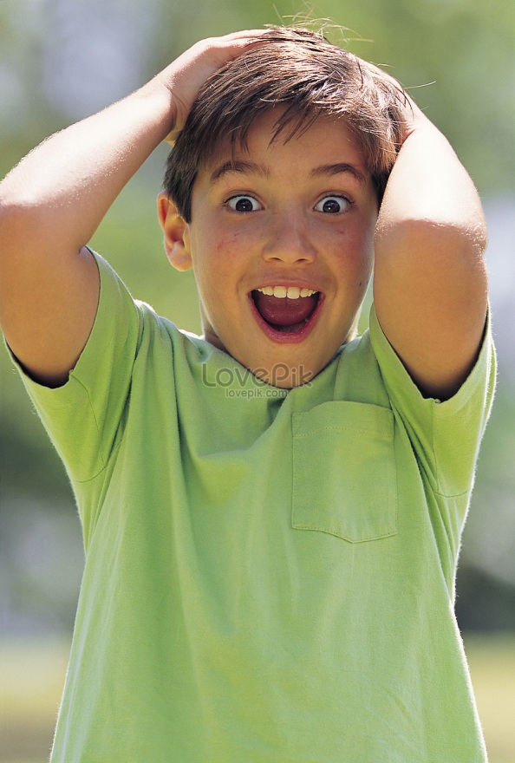
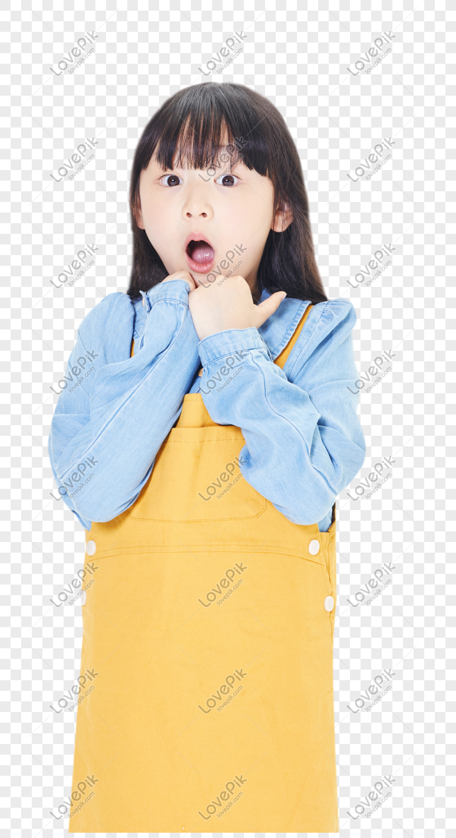


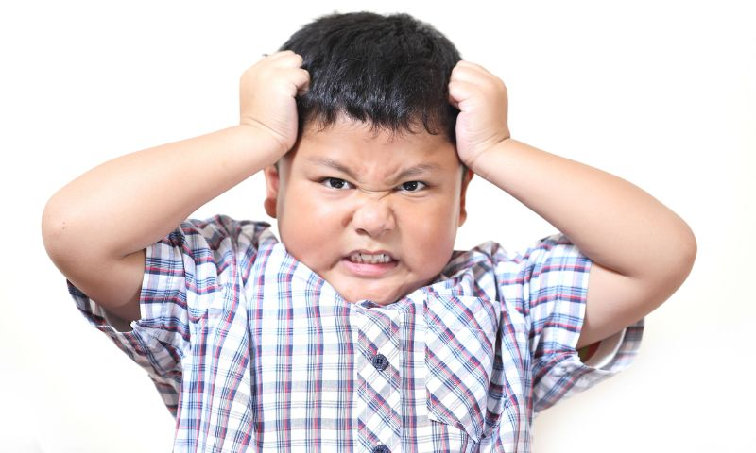

Mở rộng

Slide 5


Trò chơi:
Chung sức

Slide 6
Vận động:
Gọi tên cảm xúc

Slide 7



Thank you

